Slide 1
Corpus poético
¿Qué diferencias estilísticas aparecen en la construcción de imágenes poéticas entre Alfonsina Storni y Alejandra Pizarnik?

Slide 2
Presentación del corpus
Este corpus reúne poemas de dos autoras argentinas destacadas, Alfonsina Storni y Alejandra Pizarnik, permitiéndonos comparar estilos literarios, construcción poética y uso del lenguaje en contextos históricos y culturales distintos, pero dentro de un mismo género: la poesía.
Vamos a identificar diferencias estilísticas en la construcción de imágenes poéticas entre ambas autoras.
Se plantea la siguiente hipótesis: Los poemas de Storni, siendo de la primera mitad del siglo XX, tendrían un lenguaje más formal y estructurado, con rimas más regulares y vocabulario clásico. En cambio, los de Pizarnik, al ser más contemporáneos y personales, tenderían a un estilo más fragmentado, introspectivo y experimental, con recursos estilísticos modernos y mayor densidad de imágenes subjetivas.
El objetivo es identificar patrones de palabras o construcciones sintácticas que diferencien claramente a cada autora, lo que podría usarse a futuro para la clasificación automática de textos poéticos.

Slide 3
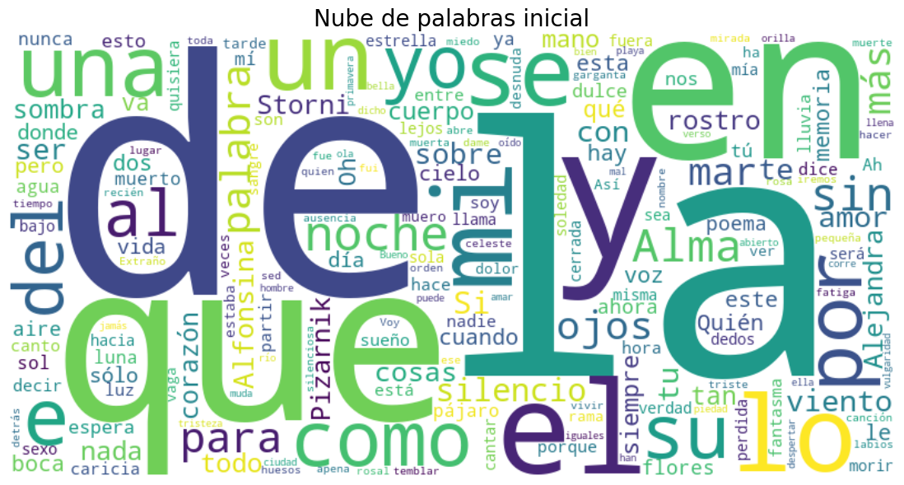
Nube de palabras inicial del corpus completo

Slide 4
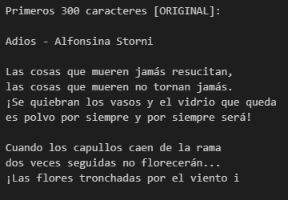
Limpieza de textos
Limpiamos archivos de texto dejándolo sin título, autor, caracteres de puntuación, espacios innecesarios y reemplazando mayúsculas.

Slide 5
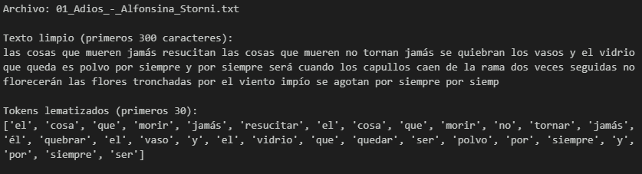
Tokenización y normalización
Aplicamos tokenización para poder analizar las palabras de nuestro corpus y lematización ya que preserva el significado de las palabras y evita las deformaciones que genera el stemming.

Slide 6
Manejo de Stop Words
Además de suprimir stopwords estándares del español, sumamos algunas palabras más específicas del dominio del corpus con el fin de tener tokens lo más limpios posibles.
Veamos cómo cambian nuestras nubes de palabras de Storni antes y después de eliminar stopwords

Slide 7
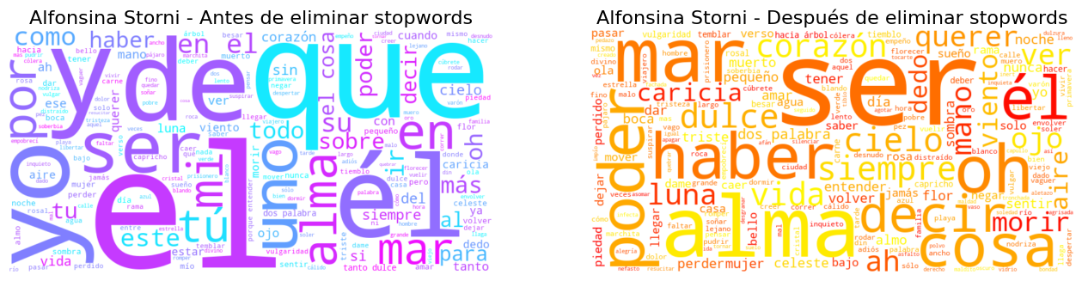
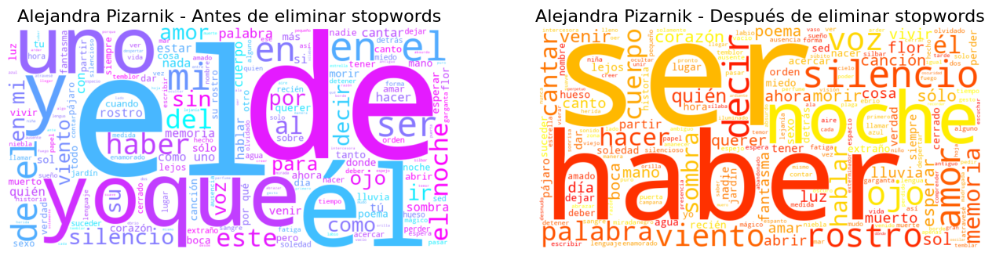
Manejo de Stop Words

Slide 8
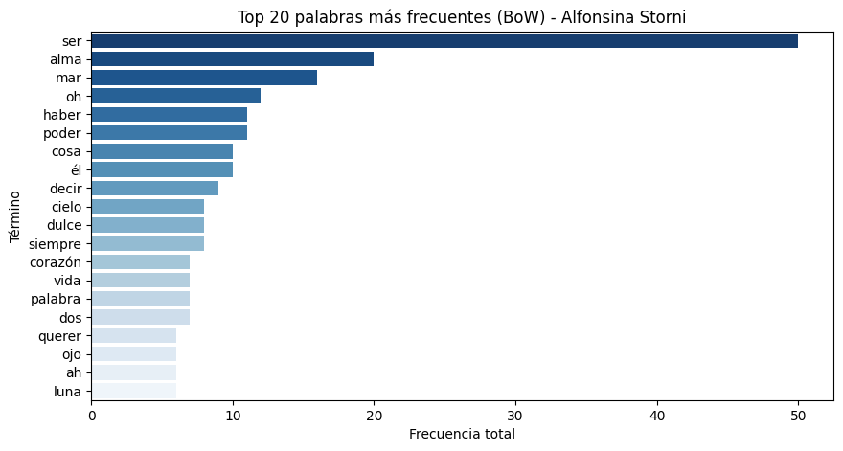
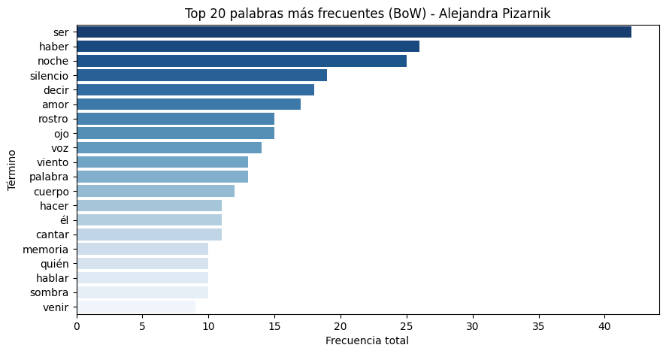
Análisis BoW
Con BoW (Bag of Words) analizamos términos más frecuentes de cada autora

Slide 9
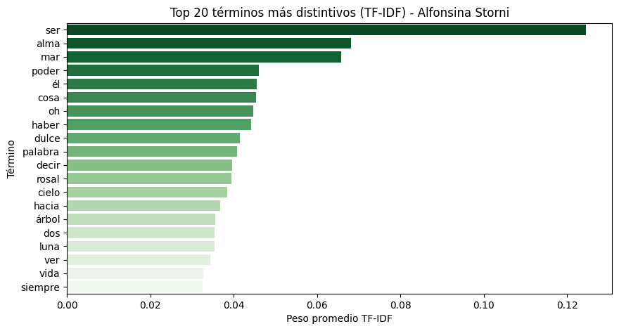
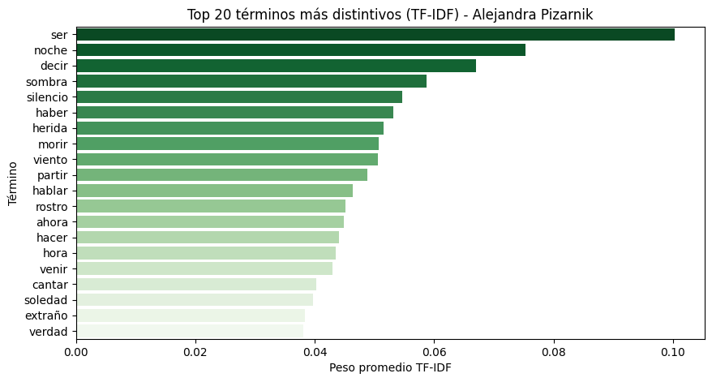
Análisis TF-IDF
Con TF-IDF verificamos los términos más distintivos de cada autora

Slide 10
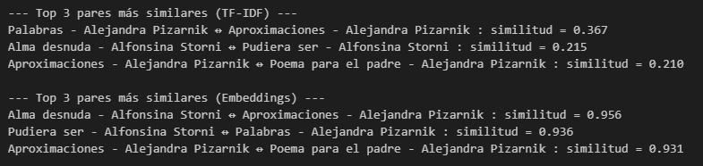
Matriz de similitud coseno
Aplicando la matriz de similitud coseno con TF-IDF y Embeddings podemos detectar diferentes tipos de similitudes entre nuestros poemas:
La matriz con TF-IDF filtra palabras comunes y pondera términos importantes, por lo que la similitud está en el vocabulario utilizado por cada autora.
En cambio, con Embeddings, capturamos similitud semántica profunda; detectando afinidades temáticas aunque el vocabulario sea distinto, como la que puede haber entre “Alma desnuda” y “Aproximaciones”.

Slide 11
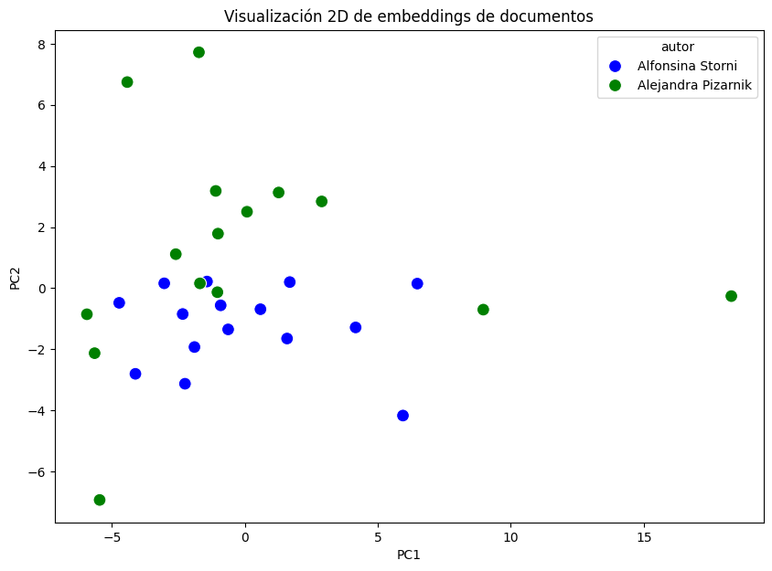
Visualización de embeddings
Notamos poca tendencia al agrupamiento: Storni al centro y la izquierda, Pizarnik con puntos más dispersos en lado superior y de izquierda a derecha.
No hay una separación muy clara y estricta entre las autoras.
Hay poemas de ambas que llegan a solaparse, indicando cierta similitud semántica o temáticas cercanas entre ellas.

Slide 12
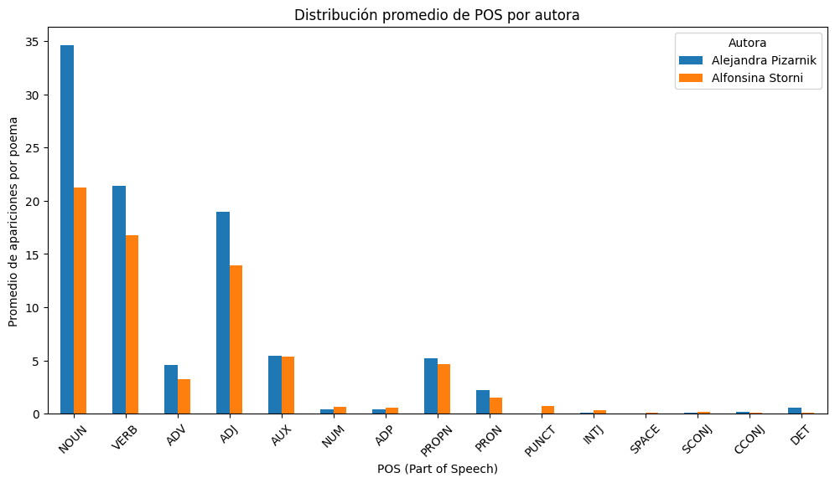
POS Tagging y Análisis Gramatical

Slide 13
Conclusiones y Reflexiones
Hallazgos principales sobre el corpus:
Patrones claros de vocabulario y estilo entre Alfonsina Storni y Alejandra Pizarnik.
Cada autora tiene términos característicos y uso de POS distintivos.
Los Embeddings capturan similitud semántica entre poemas que no comparten vocablo.
La lematización y eliminación de stopwords resaltaron los términos realmente representativos del corpus.
Conclusión
Los poemas de Storni tienen un lenguaje más directo y vocabulario clásico al compararlos contra los de Pizarnik, que utiliza lenguajes más simbólicos y con mayor densidad de imágenes subjetivas.
Pudimos diferenciar sus distintos estilos al momento de escribir y expresarse, aunque a nivel semántico no detectamos una forma natural de agrupar a las distintas autoras de forma clara.

